Slide 1
Μέταλλα
11

Slide 2
Γενικές κατηγορίες Τύποι Βιοϋλικών
Πολυμερή, συνθετικά και φυσικά,
μέταλλα,
κεραμικά,
σύνθετα.

Slide 4
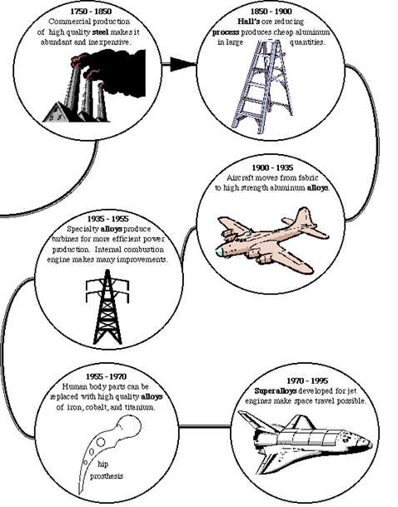

Slide 5
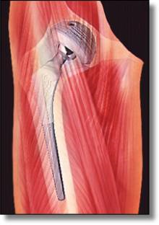
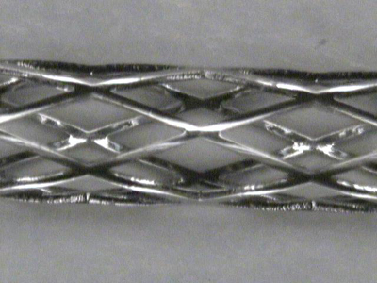
Μέταλλα
Κατάλληλα για εμφυτεύματα που υπόκεινται καταπόνηση (εσωτερικές συσκευές στήριξης).
Όταν επεξεργάζονται κατάλληλα, συνεισφέρουν σε ενίσχυση της δύναμης στήριξης.
Χαμηλή αντιδραστικότητα.
Οι ιδιότητες εξαρτώνται από τη μέθοδο επεξεργασίας και την καθαρότητα του μετάλλου.
biomaterials.org

Slide 6
Εφαρμογές
Αντικατάσταση οστών και αρθρώσεων.
Οδοντικά εμφυτεύματα.
Ανακατασκευή προσώπου/κρανίου.
Καρδιοαγγειακές συσκευές: το τιτάνιο χρησιμοποιείται συχνά για περιπτώσεις βηματοδότη και απινιδωτών, καθώς και τεχνητές βαλβίδες.
Εξωτερικά προσθετικά.
Χειρουργικά όργανα.

Slide 7
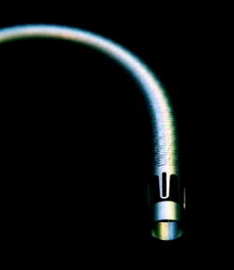
Άλλες χρήσεις
Ιατρικές Σωληνώσεις
Καθετήρες
Stents

Slide 8
Φυσικές ιδιότητες μετάλλων
Λάμψη,
καλοί αγωγοί θερμότητας και ηλεκτρισμού,
υψηλή πυκνότητα,
υψηλό σημείο τήξης,
ελατά (τα περισσότερα μέταλλα μπορεί να μετατραπούν σε λεπτά σύρματα),
εύπλαστα (τα περισσότερα μέταλλα μπορούν να γίνουν λεπτά φύλλα).

Slide 9
Χημικές ιδιότητες μετάλλων
Χάνουν εύκολα ηλεκτρόνια,
αντίδραση επιφανειών,
απώλεια μάζας (εύκολα διαβρώνονται): η διάβρωση βαθμιαία εξαλείφεται,
αλλαγή στις μηχανικές ιδιότητες.

Slide 10
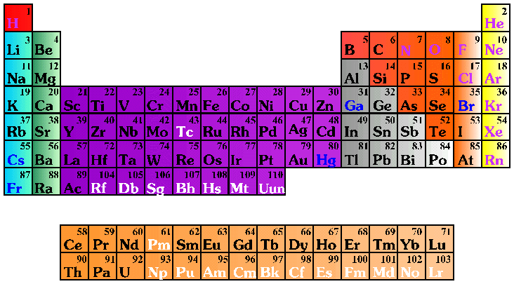
Περιοδικός Πίνακας
Πολυμερή βιοϋλικά

Slide 11
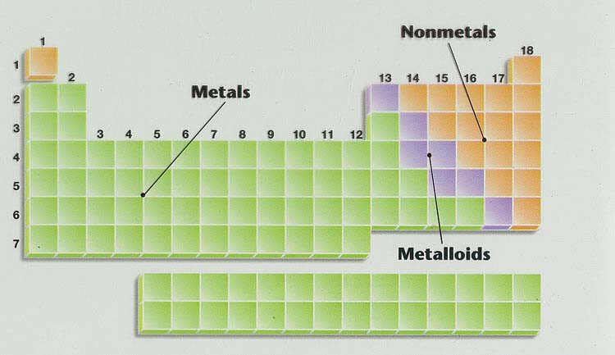
Μέταλλα
Τα περισσότερα στοιχεία είναι μέταλλα (88 στοιχεία αριστερά της σκάλας είναι μέταλλα ή μεταλλοειδή στοιχεία).

Slide 12
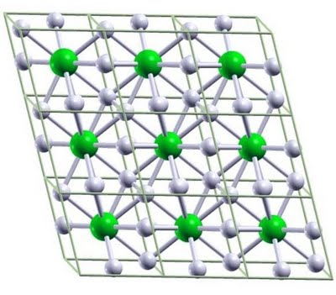
Φύση των μετάλλων
Κρυσταλλικά στερεά που αποτελούνται από στοιχειώδη, θετικά φορτισμένα ιόντα που βρίσκονται σε νέφος ηλεκτρονίων.
nextbigfuture.com

Slide 13
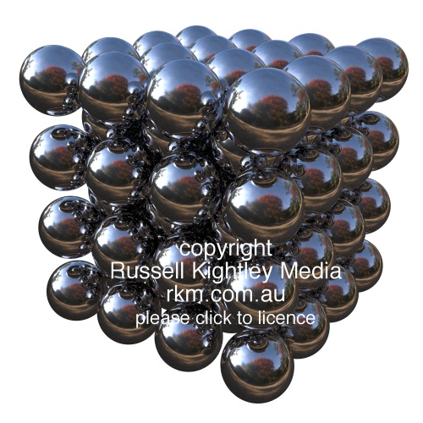
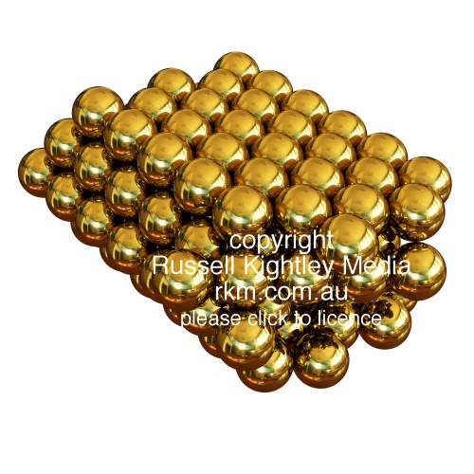
Μικροδομή μετάλλων
Βασική ατομική αρχιτεκτονική.
Διαφορετικά στοιχεία έχουν διαφορετικές κρυσταλλικές αρχιτεκτονικές και μπορούν να συνδυαστούν με διαφορετικούς γείτονες.
Σίδερο
Χρυσό
rkm.com.au

Slide 14
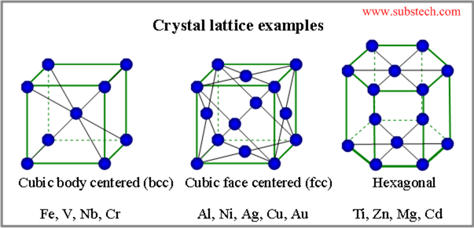
Συνηθισμένοι τύποι πλέγματος

Slide 15
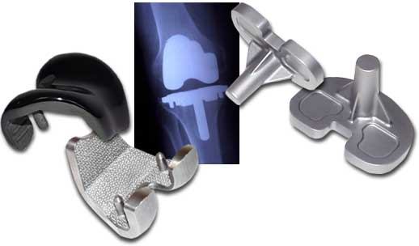
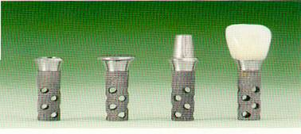
Κατασκευή μετάλλων
«Μηχανουργία» και «υλοποίηση μετάλλων» είναι όροι συνώνυμοι και αναφέρονται στις δραστηριότητες και στις διαδικασίες οι οποίες αλλάζουν το σχήμα ενός μετάλλου παραμορφώνοντας το ή αφαιρώντας κομμάτια μετάλλου από αυτό.

Slide 16
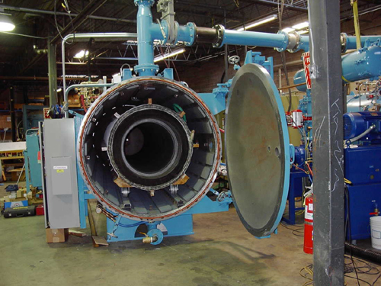
Κατασκευή μετάλλων
Υψικάμινος

Slide 17
Επεξεργασία
Το λιωμένο μέταλλο ψύχεται και στερεοποιείται.
Το στερεό μέταλλο με μηχανικό τρόπο αλλάζει σχήμα ώστε να ανταποκρίνεται σε ένα συγκεκριμένο προϊόν.
Ο τρόπος που διεκπεραιώνονται αυτά τα βήματα είναι σημαντικός επειδή η παραμόρφωση λόγω θερμοκρασίας και πλαστικότητας επηρεάζει ισχυρά τις μηχανικές ιδιότητες του μετάλλου.

Slide 18
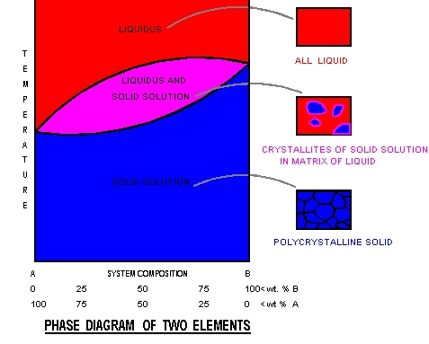
Τι συμβαίνει όταν ψύχεται ένα λιωμένο μέταλλο;
Patric Tresco, Biomaterials course, University of Utah

Slide 19
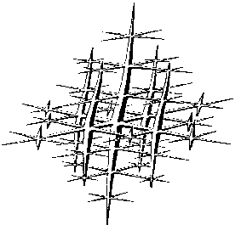
Σχηματισμός κρυστάλλων
Στην ελεύθερη κατάσταση η αύξηση συνεχίζεται ταυτόχρονα και στους τρεις άξονες.
B.D. Ratner, A.S. Hoffman, Biomaterials Science, 2nd Edition: An Introduction to Materials in Medicine, Elsevier Academic Press, San Diego, 2004.

Slide 20
Στερεοποίηση στη διαδικασία χυσίματος στο καλούπι: σχηματισμός κρυστάλλων
Ο συγκρατημένος σχηματισμός πυρήνα ξεκινά από τις άκρες (όπου είναι χαμηλότερη η θερμοκρασία) και προχωρεί προς τα εμπρός.

Slide 21
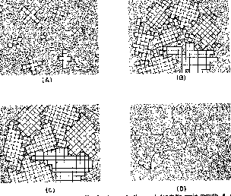
Σχηματισμός Κρυστάλλων
Πυρηνοποίηση – στερεοποιείται η πρώτη κυτταρική μονάδα.
Ανάπτυξη – νέες κυτταρικές μονάδες που προσκολλώνται στις υπάρχουσες κυτταρικές μονάδες.
Εκεί που συναντούνται οι κρύσταλλοι, δημιουργούνται όρια.

Slide 22
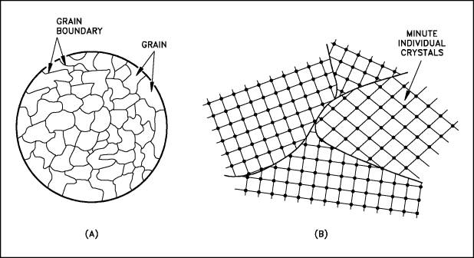
Στερεοποίηση μετάλλων (δημιουργία κόκκων)
Οι κρύσταλλοι αναπτύσσονται κατά μήκος των αξόνων μέχρι να αρχίσουν να αλληλεπικαλύπτονται.
Τα σημεία αλληλοεπικάλυψης όπου συναντούνται οι κρυσταλλικές κατασκευές ονομάζονται όρια κοκκοποίησης.

Slide 23
Φάσεις
Μια φάση είναι ένα ομογενές τμήμα ή μια συσσώρευση του υλικού που διαφέρει από κάποιο άλλο τμήμα λόγω διαφοράς στη δομή ή/και στη σύσταση.
Η διαφορά μεταξύ των δομών δημιουργεί μια επιφάνεια αλληλεπίδρασης μεταξύ διπλανών φάσεων ή περιβαλλόντων φάσεων.
Αυτές οι κατασκευαστικές ιδιομορφίες επηρεάζουν τις μηχανικές επιδόσεις.

Slide 24
Κόκκοι και σύνορα κόκκων
B.D. Ratner, A.S. Hoffman, Biomaterials Science, 2nd Edition: An Introduction to Materials in Medicine, Elsevier Academic Press, San Diego, 2004.

Slide 25
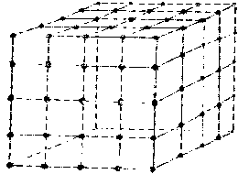
Δημιουργία επιπέδου απόκλισης
Καθώς δημιουργούνται κρύσταλλα οι κυτταρικές μονάδες τείνουν να αναδιαμορφωθούν σε μοτίβα.
Η αναδιαμόρφωση αυτών των εσωτερικών επιπέδων μεταξύ των κυτταρικών μονάδων δημιουργεί τα επίπεδα απόκλισης.

Slide 26
Κρυσταλλικές ατέλειες
Οι μεταλλικοί κρύσταλλοι δεν είναι τέλειοι.
Ορισμένες φορές υπάρχουν κενά διαστήματα από τα οποία λείπει κάποιο άτομο που καλούνται κενότητες.
Αυτές αλλά και άλλες ατέλειες, καθώς και η ύπαρξη κόκκων διαμορφώνουν πολλές από τις μηχανικές ιδιότητες των μετάλλων.
Όταν δύναμη εφαρμόζεται σε κάποιο μέταλλο, δημιουργούνται μετατοπίσεις και κίνηση, επιτρέποντας έτσι την παραμόρφωση του μετάλλου.

Slide 27
Αποκλίσεις στην κρυσταλλική δομή
Μετατοπίσεις:
μετατόπιση άκρων.
J. Park and R.S. Lakes, Biomaterials an Introduction, 3rd Edition, Springer, New York, 2007.

Slide 28
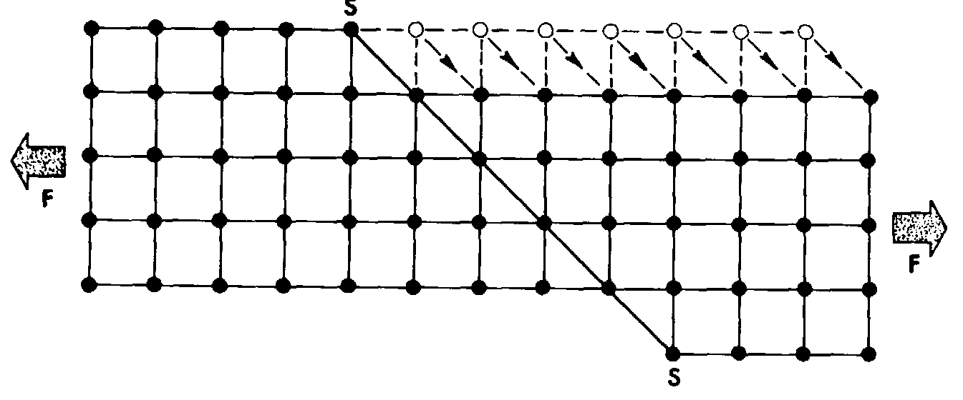
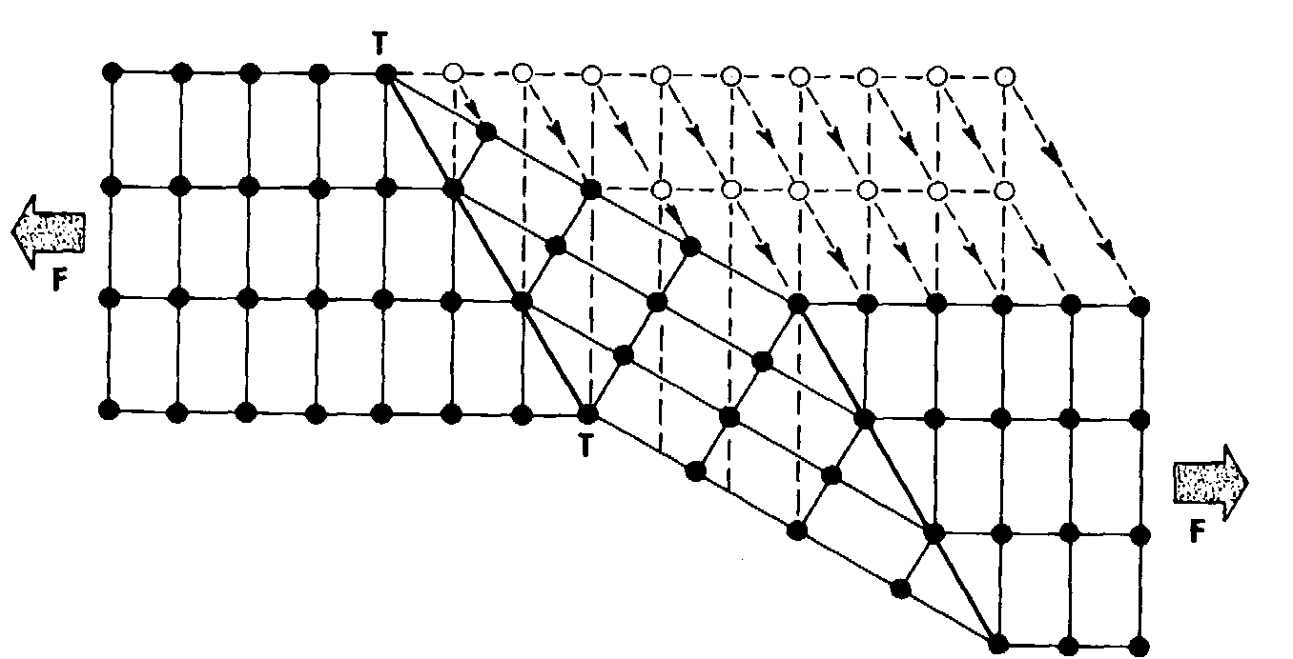
Πλαστικές παραμορφώσεις
Απόκλιση
Διδυμοποίηση

Slide 29
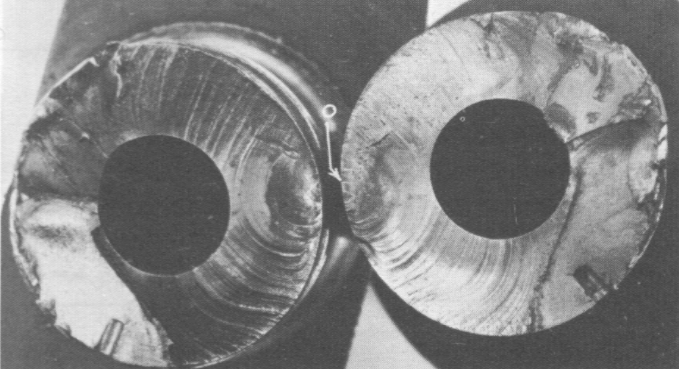
Φθορά
Στάδια αστοχίας από φθορά:
κανένα πρόβλημα,
μικρές ρωγμές,
"clam shell" φαινόμενο(παρατηρήστε την γυαλιστερή περιοχή),
ρωγμή.

Slide 30
Συνδυασμός γραμμών απόκλισης και περιοχών διδυμοποίησης
Patric Tresco, Biomaterials course, University of Utah

Slide 31
Φθορά
Όριο φθοράς «Η μέγιστη δύναμη που μπορεί να αντέξει ένα μέταλλο χωρίς να φθαρεί για έναν συγκεκριμένο μεγάλο αριθμό επαναλήψεων» .
Συχνά πιο σημαντικό από την ελαστικότητα ή τη δύναμη που χρειάζεται το μέταλλο για να λυγίσει.

Slide 32
Ισχυροποίηση με μείωση του μεγέθους των κόκκων
Μείωση στο μέγεθος και περισσότερη ομοιογένεια στη δομή του κρυστάλλου καθώς και αποφυγή κίνησης (αποτρέπει τις αποκλίσεις).
Η μείωση του μεγέθους των κόκκων συνήθως ευνοεί τη σκληρότητα.
Το μέγεθος των κόκκων ελέγχεται με την επιβράδυνση του ρυθμού στερεοποίησης και με την πλαστική παραμόρφωση μετά από την στερεοποίηση.

Slide 33
Κράματα
Ένα μέταλλο το οποίο αποτελείται από δύο ή περισσότερα στοιχεία, εκ των οποίων ένα ή και περισσότερα είναι μεταλλικά.
Γενικότερα, τα μέταλλα δεν έχουν την τάση να αναμειγνύονται. Όταν συμβαίνει αυτό, διαμορφώνονται με δύο τρόπους:
αντικατάσταση,
σε διάκενο.

Slide 34
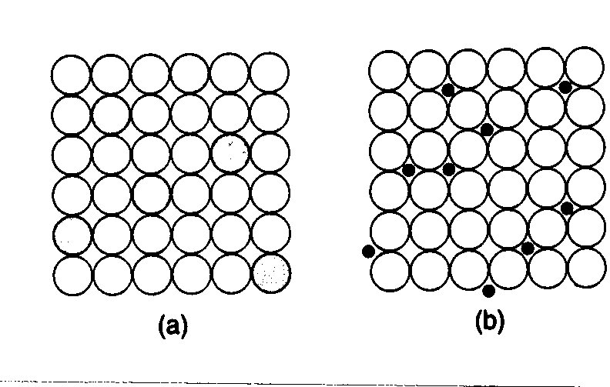
Τα κράματα είναι στερεά διαλύματα
(α) αντικατάσταση (β) με διάκενα
Το κυρίαρχο στοιχείο αναφέρεται ως διαλύτης και το λιγότερο επικρατές ως διαλυμένη ύλη.
Στοιχεία γέμισης: τα κράματα ασημιού αποτελούνται από Ag-Sn-Cu, σε ανάμειξη με υδράργυρο.

Slide 35
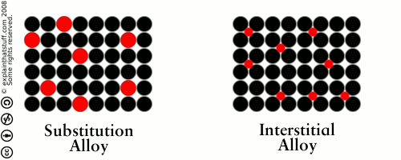
Κράματα αντικατάστασης
Κράματα που δημιουργούνται μέσω αντικατάστασης πρέπει να έχουν όμοιες κρυσταλλικές δομές και ατομικό μέγεθος.

Slide 36
Συνθήκες για στερεά διαλύματα αντικατάστασης
Οι ατομικές ακτίνες των δύο στοιχείων είναι παρόμοιες.
Ο τύπος των δικτύων πρέπει να είναι όμοιος.
Το μέταλλο χαμηλού σθένους γίνεται η διαλυτή ουσία.

Slide 37
Η κρυσταλλική αρχιτεκτονική προσδιορίζει τις μηχανικές ιδιότητες
Body Cubic Centered, εύπλαστα, πλαστικά δηλ. δουλεύονται πιο εύκολα.
Face Cubic Centered, εύπλαστα, πλαστικά δηλ. δουλεύονται πιο εύκολα.
Hexagonal, δεν έχουν πλαστικότητα.

Slide 38
Οδοντικά κράματα
Κράμα χρυσού – ασημιού (Τύπου ΙΙΙ για στεφάνες, γέφυρες: δηλ. 75%Au-11%Ag-9%Cu3.5%Pd):
2.882 Å - Χρυσός (Au) FCC : FCC (Ag) Ασήμι - 2.888 Å.
Κράμα ασημιού - χαλκού (Ένας από τους δύο τύπους σωματιδίων σε κράματα οδοντικού αμαλγάματος):
2.888 Å - Ασήμι (Ag) FCC : FCC (Cu) Χαλκός - 2.556 Å.
Κράμα ασημιού – κασσίτερου (σωματίδια σε «χαμηλού χαλκού» κράματα οδοντικού αμαλγάματος):
2.888 Å - Ασήμι (Ag) FCC : FCC (Sn) Κασσίτερος - 3.016 Å.

Slide 39
Άλλα κράματα
Co-Cr κράματα.
Co-Cr-Ni κράματα.
Ni-Ti κράματα όπως το Nitinol (Ti-48Ni-2Co) είναι υπερ-ελαστικά σύρματα.

Slide 40
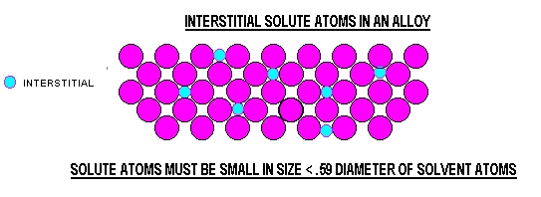
Μέσα σε διάκενο
Το μέγεθος του ατόμου είναι ο κυριότερος παράγοντας.
Τα άτομα της διαλυμένης ουσίας πρέπει να είναι μικρού μεγέθους για να χωρέσουν στο χώρο μεταξύ των μεγαλύτερων ατόμων του διαλύτη.
Οι κυριότερες διαλυμένες ουσίες σε διάκενο είναι ο άνθρακας, το υδρογόνο, το βόριο, το άζωτο και το οξυγόνο.

Slide 41
Ισχυροποίηση των στερεών διαλυμάτων
Προσθέτοντας ακόμη ένα στοιχείο μπορούμε να αυξήσουμε τη δύναμη.
Τα ακάθαρτα άτομα ανακατανέμουν τη δύναμη που ασκείται στο δίκτυο και αποφεύγονται οι μετατοπίσεις.
Αυτό συμβαίνει όταν η δύναμη που προκαλείται από τα στοιχεία του κράματος εξουδετερώνει αυτή της μετατόπισης, επιτυγχάνοντας έτσι μια χαμηλή κατάσταση ενέργειας. Χρειάζεται επιπλέον δύναμη για να γίνει μετατόπιση. Η απώλεια αυτής της δύναμης σε χαμηλές θερμοκρασίες είναι η αιτία που εμποδίζεται η μετατόπιση.
Τα καθαρά μέταλλα είναι σχεδόν πάντα μαλακότερα από τα κράματα.

Slide 42
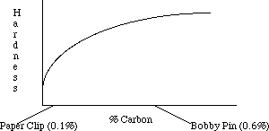
Παράδειγμα στερεού διαλύματος σε διάκενο είναι το ατσάλι ή ο άνθρακας που διαλύεται στο σίδηρο
B.D. Ratner, A.S. Hoffman, Biomaterials Science, 2nd Edition: An Introduction to Materials in Medicine, Elsevier Academic Press, San Diego, 2004.

Slide 43
Ισχυροποίηση της τάσης
Τα ελατά μέταλλα γίνονται δυνατότερα όταν παραμορφώνονται πλαστικά σε θερμοκρασίες αρκετά χαμηλότερες από το σημείο τήξης (cold working).
Η αιτία της ισχυροποίησης της τάσης είναι ότι η πυκνότητα της μετατόπισης αυξάνεται με την πλαστική παραμόρφωση (cold work).

Slide 44
Ανάκτηση - ισχυροποίηση
Θέρμανση → αυξημένη διήθηση → αύξηση κίνησης μετατόπισης → μειώνει την εσωτερική δύναμη τάσης και μειώνει τον αριθμό των μετατοπίσεων.

Slide 45
Τιτάνιο
2.2 εκατομμύρια κιλά Τi εμφυτεύονται κάθε χρόνο.
Αρθρώσεις ισχίου, βίδες οστών, οδοντικά εμφυτεύματα, χειρουργικές συσκευές και θήκες για βηματοδότες.
Υψηλή δύναμη και χαμηλή τριβή.
Οδοντικό εμφύτευμα
princeton.edu

Slide 46
Κράματα τιτανίου
F67-00 Τιτάνιο χωρίς κράμα.
F136-98e1 Επεξεργασμένο κράμα Τιτάνιο 6-Αλουμίνιο 4-Βανάδιο.
F620-00 Άλφα συν Βήτα σφυρηλατημένο κράμα Τιτανίου.
F1108-97a Ti6Al4V κράμα.
F1295-97a Επεξεργασμένο κράμα Τιτάνιο 6-Αλουμίνιο 7-Νιόβιο.
F1341-99 Σύρμα Τιτανίου χωρίς κράμα.
F1472-99 Επεξεργασμένο κράμα Τιτάνιο 6-Αλουμίνιο 4-Βανάδιο.
F1580-95 Σκόνες από κράμα Τιτάνιο 6-Αλουμίνιο 4-Βανάδιο.
F1713-96 Επεξεργασμένο κράμα Τιτάνιο 13-Νιόβιο 13-Ζιρκόνιο.
F1813-97e1 Επεξεργασμένο κράμα Τιτάνιο 12- Μολυβδένιο 6- Ζιρκόνιο 2-Σίδηρο.

Slide 47
Κράματα κοβαλτίου
F75-98 Cobalt-28 Chromium-6 Molybdenum Casting Alloy.
F90-97 Wrought Cobalt-Chromium-15T Tungsten-10 Nickel Alloy.
F562-00 Wrought Cobalt-35 Nickel-20 Chromium-10 Molybdenum Alloy.
F563-95 Wrought Cobalt-Nickel-Chromium-Molybdenum-Tungsten-Iron Alloy.
F688-95 Wrought Cobalt-35 Nickel-20 Chromium-10 Molybdenum Alloy.
F799-99 Cobalt-28 Chromium-6 Molybdenum Alloy.
F961-96 Cobalt-35 Nickel-20 Chromium-10 Molybdenum Alloy.
F1058-97 Wrought Cobalt-Chromium-Nickel-Molybdenum-Iron Alloy.
F1091-91(1996) Wrought Cobalt-20 Chromium-15 Tungsten-10 Nickel Alloy.
F1377-98a Cobalt-28 Chromium-6 Molybdenum Powder.
F1466-99 Iron-Nickel-Cobalt Alloys.
F1537-00 Wrought Cobalt-28-Chromium-6-Molybdenum Alloy.

Slide 48
Ανοξείδωτο ατσάλι
Οι τύποι 316 και 316L είναι αυτοί που χρησιμοποιούνται περισσότερο για την κατασκευή εμφυτευμάτων.
Η μόνη διαφορά στη σύνθεση μεταξύ 316 και 316L είναι η περιεκτικότητα σε άνθρακα.
Μεγάλο σύνολο ιδιοτήτων εξαρτάται από την επεξεργασία (heat or cold working) για μεγαλύτερη σκληρότητα και δύναμη.
Ακόμα και το ανοξείδωτο ατσάλι μπορεί να οξειδωθεί μέσα στο σώμα κάτω από συγκεκριμένες συνθήκες σε μια περιοχή υψηλής έντασης και χαμηλής περιεκτικότητας σε οξυγόνο, όπως σε επαφές κάτω από βίδες ή από σπασμένες πλάκες.
Επομένως το ανοξείδωτο ατσάλι είναι κατάλληλο για χρήση μόνο σε προσωρινές συσκευές εμφύτευσης όπως πλάκες, βίδες και καρφιά.

Slide 49
Κράματα ανοξείδωτου ατσαλιού
F138-97 (316LVM) Wrought 18 Chromium-14 Nickel-2.5 Molybdenum Stainless Steel.
F139-96 Wrought 18 Chromium-14 Nickel-2.5 Molybdenum Stainless F621-97 Stainless Steel.
F745-95 18 Chromium-12.5 Nickel-2.5 Molybdenum Stainless Steel F899-95 Stainless Steel.
F1314-95 Wrought Nitrogen Strengthened-22 Chromium-12.5 Nickel-5 Manganese-2.5 Molybdenum Stainless Steel.
F1350-91(1996) Wrought 18 Chromium-14 Nickel-2.5 Molybdenum Stainless Steel.
F1586-95 Wrought Nitrogen Strengthened-21 Chromium-10 Nickel-3 Manganese-2.5 Molybdenum Stainless Steel.

Slide 50
Αξιοπιστία μεταλλικών εμφυτευμάτων
Εξαρτάται κατά μεγάλο βαθμό από:
διάβρωση,
φθορά,
αντοχή των υλικών.

Slide 51
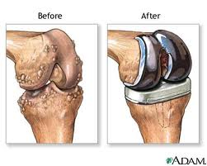
Θεραπεία αντικατάστασης γονάτου
Κυρίαρχο πρόβλημα:
βλάβη στο χόνδρο οδηγεί σε διάφορες μορφές αρθρίτιδας.
Συμπτώματα:
σκλήρυνση, πρήξιμο των οστών στις αρθρώσεις,
ακινησία.
health.allrefer.com

Slide 52
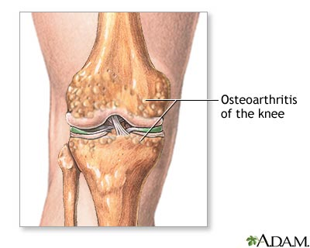
Εισαγωγή - υπόβαθρο
Λύση:
Ολική αντικατάσταση γόνατου (TKR)
περίπου 250.000 αμερικάνοι δέχονται εμφυτεύματα στο γόνατο κάθε χρόνο.
Αποτελέσματα:
σταματάει ή μειώνει αποτελεσματικά τον πόνο στις αρθρώσεις,
βελτιώνει τη δύναμη του ποδιού,
αυξάνει την ποιότητα της ζωής και την άνεση.

Slide 53
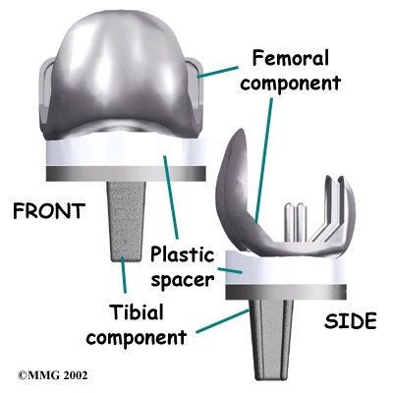
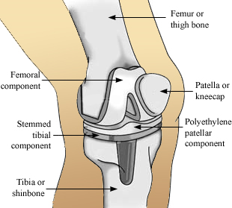
Πρόσφατη TKR - Συναρμολόγηση
Βασικά στοιχεία:
1. Μηριαίο τμήμα 2. Τμήμα κνήμης
3. Πλαστικό προσθετικό 4. Τμήμα επιγονατίδας
healthbase.com

Slide 54
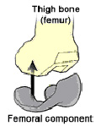
Πρόσφατη TKR - Συναρμολόγηση
Μηριαίο τμήμα
Υλικά: Cobalt-chromium-molybdenum
Ti-6Al-4V ELI Titanium Alloy
Επιφάνεια αλληλεπίδρασης: βιολογική προσάρτηση, PMMA
Τμήμα επιγονατίδας
Υλικά: Polyethylene
Cobalt-chromium-molybdenum (Ti Alloy)
Αλληλεπίδραση: βιολογική προσάρτηση
PMMA
*αρθρωτός ή ενιαίος σχεδιασμός

Slide 55
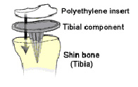
Πρόσφατη TKR - Συναρμολόγηση
Τμήματα κνήμης
Υλικά: Cobalt-chromium-molybdenum (cast)
Ti-6Al-4V ELI Titanium Alloy
Επιφάνεια αλληλεπίδρασης: Βιολογική προσάρτηση, PMMA
Πλαστικό προσθετικό
Υλικά: Polyethylene
Επιφάνεια αλληλεπίδρασης: Press Fit

Slide 56
Πρόσφατη TKR - Συναρμολόγηση
#1 Πολυαιθυλένιο “Αδύναμος κρίκος”:
Η καταπόνηση της άρθρωσης παράγει ξεχωριστά σωματίδια.
Οδηγεί σε οστεόλυση και οστική αναρρόφηση στην επιφάνεια αλληλεπίδρασης με το εμφύτευμα.
Χαλάρωση και ενδεχόμενη δυσλειτουργία εμφυτεύματος.
#2 Επιφάνεια αλληλεπίδρασης μετάλλου – οστού:
Η μη φόρτιση του οστού οδηγεί σε εκφυλισμό του.
Μέσος όρος ζωής 10 -20 χρόνια.

Slide 57
Μέταλλα
Μία επιπλοκή που μπορεί να συμβεί από τη χρήση μετάλλων σε ορθοπαιδικές εφαρμογές είναι η μη φόρτιση του οστού.
Σε κάποιες περιπτώσεις, όπως στην TKR ή στην αντικατάσταση ισχίου η δύναμη του μετάλλου στο εμφύτευμα το κάνει να καταπονείται περισσότερο από ότι θα καταπονούνταν κανονικά.
Αυτό μειώνει το φορτίο των παρακείμενων ιστών και επομένως δεν το φορτίζει.
Η έλλειψη φορτίου προκαλεί τη μείωση της οστικής πυκνότητας και καθώς το οστό αναρροφάται προκαλεί επιπλοκές στην επιφάνεια αλληλεπίδρασης ιστού/εμφυτεύματος.

Slide 58
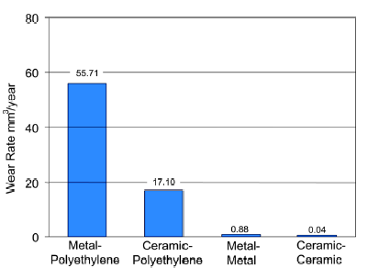
Εναλλακτικός σχεδιασμός TKR – Η ιδέα
#1 Μείωση αντοχής
#2 Μη φόρτιση οστού

Slide 59
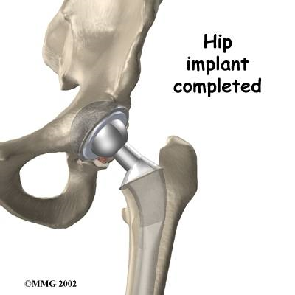
Εναλλακτικός σχεδιασμός TKR – Η ιδέα
Η επέμβαση αντικατάστασης ισχίου είναι «κοντινός συγγενής» της ολικής αντικατάστασης γονάτου.
Ο τύπος Metasul είχε επιτυχία λόγω του συστήματος αλληλεπίδρασης μετάλλου σε μέταλλο: 100.000 έχουν εμφυτευτεί παγκοσμίως.

Slide 60
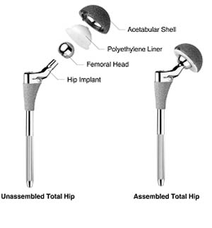
Εναλλακτικός σχεδιασμός TKR – Η ιδέα
Εναλλακτικός σχεδιασμός: αλληλεπίδραση μετάλλου - μετάλλου χρησιμοποιώντας ένα σύστημα τριών υλικών
Υλικά: σφυρηλατημένο κράμα
κοβαλτίου – χρωμίου - μολύβδου
προσθετικό πολυαιθυλενίου
σύνδεσμος οστού από κράμα πορώδους τιτανίου
hipreplacement.zimmer.com

Slide 61
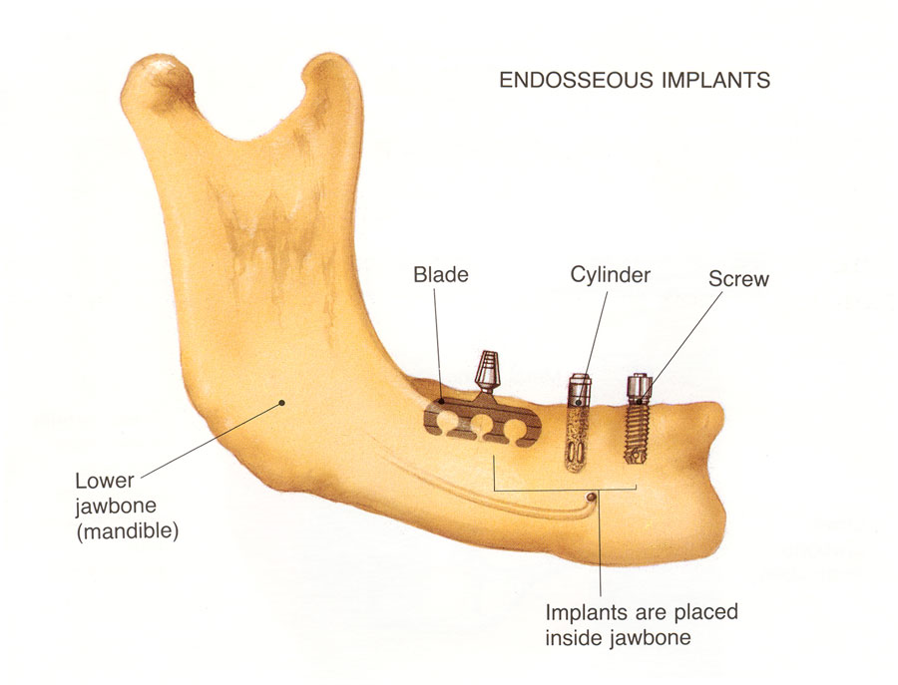
Ενδοστικά εμφυτεύματα
dentalimplants.uchc.edu

Slide 62
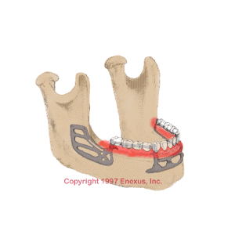
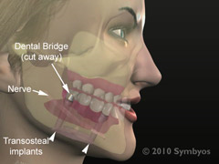
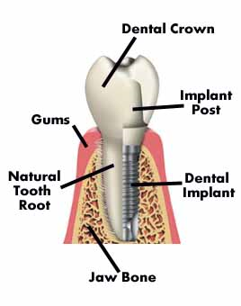
Κατηγοριοποίηση εμφυτευμάτων
ΥΠΟΠΕΡΙΟΣΤΙΚΟ ΕΜΦΥΤΕΥΜΑ
ΠΕΡΙΟΣΤΙΚΟ ΕΜΦΥΤΕΥΜΑ
ΕΝΔΟΣΤΙΚΑ ΕΜΦΥΤΕΥΜΑΤΑ
atlantadentist.com

Slide 63
Το σύστημα εμφυτευμάτων
Βιδώνεται στο σαγόνι.
Το στήριγμα βιδώνεται συνήθως στην κορυφή του οδοντικού εμφυτεύματος.
Μία τεχνητή οδοντική γέφυρα μπορεί να κατασκευαστεί ώστε να ταιριάζει απόλυτα στο οδοντικό στήριγμα.

Slide 64
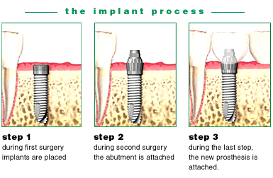
Η διαδικασία της εμφύτευσης

Slide 65
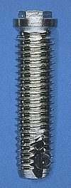
Το άλμα
1952 - Per Ingvar Branemark.
Ανακάλυψε την βίδα τιτανίου.
Εισήγαγε τη έννοια της οστεοενσωμάτωσης.
Όλες οι υπάρχουσες μελέτες βασίζονται στο Branemark Titanium Screw.

Slide 66
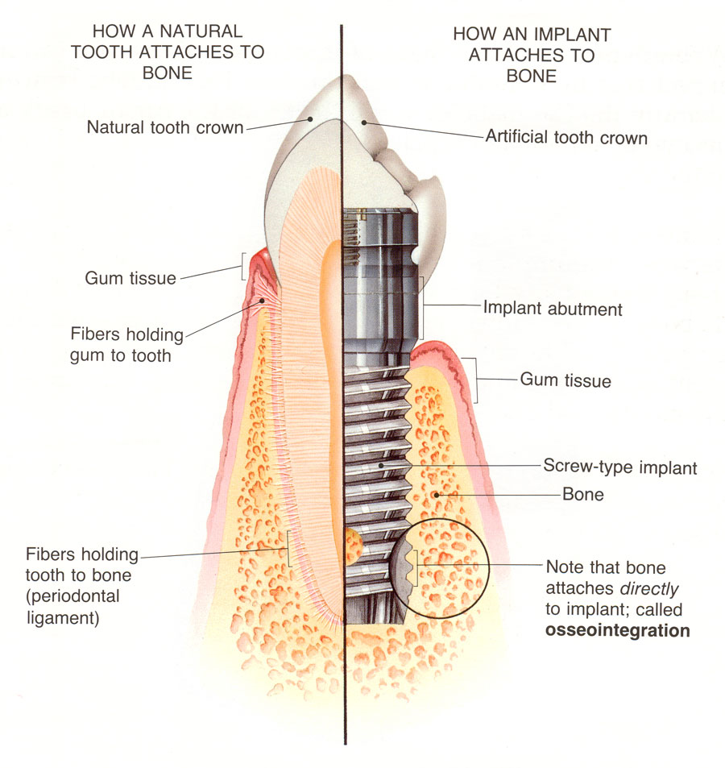
Οστεοενσωμάτωση
Ένας «προσαρμογέας» εισέρχεται στο οστό και παρέχει μια σταθερή και ακίνητη στήριξη για την επέμβαση χωρίς πόνο, φλεγμονή ή χαλάρωση.

Slide 67
Τιτάνιο
Εύκολα διαθέσιμο.
Ελαφρύ, ανθεκτικό στην οξείδωση, εύκολα πλάθεται σε διαφορετικά σχήματα ενώ διατηρεί τα πλεονεκτήματά του.
Διαμορφώνει ένα στρώμα οξειδίου του τιτανίου, το οποίο είναι μια σταθερή επιφάνεια αλληλεπίδρασης που επικαλύπτεται με πρωτεΐνες πλάσματος.
Δημιουργήθηκε το κράμα Ti-6Al-4V ως ένα βιοσυμβατό υλικό με πρόσθετη δύναμη.

Slide 68
HA επικάλυψη – βελτίωση επιφάνειας
Γρήγορη οστεοενσωμάτωση.
Βιοενσωμάτωση σε 4 εβδομάδες – 90% του εμφυτεύματος σε 10 μήνες.
Σε αντίθεση: Τιτάνιο – 10 εβδομάδες στο σώμα για οστεοενσωμάτωση – 50% επαφή εμφυτεύματος – οστού για 10 μήνες.
Ελαττώματα:
Ασταθής, επιρρεπής στη βακτηριακή μόλυνση.

Slide 69
Οστεοποντίνη – μια πρωτοποριακή επιφάνεια
Η οστεοποντίνη (ΟΡΝ) είναι μια εξωκυτταρική γλυκοσιλιομένη οστική φωσφοπρωτεΐνη με μια πολυπεπτιδική ραχοκοκαλιά με 32.000 πολυπεπτίδια.
Δεσμεύει ασβέστιο και αλληλεπιδρά με τον υποδοχέα βιτρονεκτίνης.
Δεσμεύεται ομοιοπολικά με τη φιμπρονεκτίνη. Στο οστό παράγεται από οστεοβλάστες στην επιφάνεια οστεοποίησης και από οστεοκλάστες αναρρόφησης.
Patric Tresco, Biomaterials course, University of Utah

Slide 70
Πως ενισχύει την οστεοενσωμάτωση
Κάνει το νεκρό μέταλλο να «ζωντανεύει». Τα περιβάλλοντα κύτταρα «δεν βλέπουν ένα νεκρό κομμάτι μετάλλου, βλέπουν μια πρωτεΐνη που γνωρίζουν».
Η OPN εκφράζεται πριν από την οστεοποίηση και ρυθμίζεται από οστεοτροπικές ορμόνες, συνδέεται με τον υδροξυαπατίτη και προάγει τη συγκόλληση οστεοκλαστών και οστεοβλαστών.
Προστασία κατά της βακτηριακής μόλυνσης.
Διατηρεί τη συνολική ακεραιότητα των ιστών και τη δύναμη του σκελετού κατά τη διάρκεια της ανακατασκευής του οστού.

Slide 71
Το μέλλον των εμφυτευμάτων
Υλοποίηση «πειραματικών εμφυτευμάτων», τα οποία θα μπορούσαν να φέρουν στην επιφάνειά τους ένα σύνολο που θα προάγει τη θεραπεία του μαλακού ιστού και ένα διαφορετικό σύνολο που προάγει την αύξηση του σκληρού ιστού.
Αν θεωρήσουμε δεδομένο ότι τα οδοντικά εμφυτεύματα είναι ακινητοποιημένα στο σαγόνι και εισάγονται μέσω του ιστού του ούλου, η παραπάνω διπλή προσέγγιση θα ήταν ιδανική.

Slide 72
Βιβλιογραφικές αναφορές
J. Park and R.S. Lakes, Biomaterials an Introduction, 3rd Edition, Springer, New York, 2007. B.D. Ratner, A.S. Hoffman, Biomaterials Science, 2nd Edition: An Introduction to Materials in Medicine, Elsevier Academic Press, San Diego, 2004. Biomaterials, Edited by J.Y. Wang and J.D. Bronzino, CRC Press, Boca Raton, 2007. Patric Tresco, Biomaterials course, University of Utah Materials Science and Engineering - An Introduction, 4th Ed,WD Callister, Jr. www.biomaterials.org www.nextbigfuture.com www.rkm.com. princeton.edu www.health.allrefer.com www.hipreplacement.com dentalimplants.uchc.edu atlantadentist.com ebestdentists.com

